Slide 1

第三章 处理机调度与死锁
3.1 处理机调度的层次和调度算法的目标
3.2 作业与作业调度
3.3 进程调度
3.4 实时调度
3.5 死锁概述
3.6 预防死锁
3.7 避免死锁
3.8 死锁的检测与解除
习题

Slide 2
3.1 处理机调度的层次和调度算法的目标
在多道程序系统中，调度的实质是一种资源分配，处理机调度是对处理机资源进行分配。处理机调度算法是指根据处理机分配策略所规定的处理机分配算法。在多道批处理系统中，一个作业从提交到获得处理机执行，直至作业运行完毕，可能需要经历多级处理机调度，下面先来了解处理机调度的层次。

Slide 3
3.1.1 处理机调度的层次
1. 高级调度(High Level Scheduling)
2. 低级调度(Low Level Scheduling)
3. 中级调度(Intermediate Scheduling)

Slide 4
高级调度也称为作业调度或宏观调度
高级调度的时间尺度通常是分钟、小时或天
中级调度涉及进程在内外存间的交换，从存储器资源管理的角度来看，把进程的部分或全部换出到外存上，可为当前运行进程的执行提供所需内存空间，将当前进程所需部分换入到内存。指令和数据必须在内存里才能被处理机直接访问
低级调度也称微观调度，从处理机资源分配的角度来看，处理机需要经常选择就绪进程或线程进入运行状态，低级调度的时间尺度通常是毫秒级的。由于低级调度算法的频繁使用，要求在实现时做到高效

Slide 5

3.1.2 处理机调度算法的目标
1. 处理机调度算法的共同目标
(1) 资源利用率。为提高系统的资源利用率，应使系统中的处理机和其它所有资源都尽可能地保持忙碌状态，其中最重要的处理机利用率可用以下方法计算：

Slide 6
(2) 公平性。公平性是指应使诸进程都获得合理的CPU 时间，不会发生进程饥饿现象。公平性是相对的，对相同类型的进程应获得相同的服务；但对于不同类型的进程，由于其紧急程度或重要性的不同，则应提供不同的服务。
(3) 平衡性。由于在系统中可能具有多种类型的进程，有的属于计算型作业，有的属于I/O型。为使系统中的CPU和各种外部设备都能经常处于忙碌状态，调度算法应尽可能保持系统资源使用的平衡性。
(4) 策略强制执行。对所制订的策略其中包括安全策略，只要需要，就必须予以准确地执行，即使会造成某些工作的延迟也要执行。

Slide 7
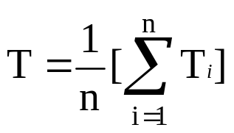
2. 批处理系统的目标
(1) 平均周转时间短。
对每个用户而言，都希望自己作业的周转时间最短。但作为计算机系统的管理者，则总是希望能使平均周转时间最短，这不仅会有效地提高系统资源的利用率，而且还可使大多数用户都感到满意。应使作业周转时间和作业的平均周转时间尽可能短。否则，会使许多用户的等待时间过长，这将会引起用户特别是短作业用户的不满。可把平均周转时间描述为：

Slide 8
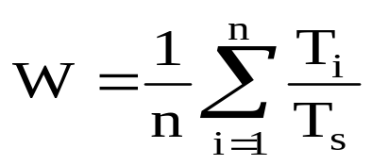
为了进一步反映调度的性能，更清晰地描述各进程在其周转时间中，等待和执行时间的具体分配状况，往往使用带权周转时间，即作业的周转时间T与系统为它提供服务的时间T_{s}之比，即W = T/T_{s}。而平均带权周转时间则可表示为：

Slide 9
(2) 系统吞吐量高。由于吞吐量是指在单位时间内系统所完成的作业数，因而它与批处理作业的平均长度有关。事实上，如果单纯是为了获得高的系统吞吐量，就应尽量多地选择短作业运行。
(3) 处理机利用率高。对于大、中型计算机，CPU价格十分昂贵，致使处理机的利用率成为衡量系统性能的十分重要的指标；而调度方式和算法又对处理机的利用率起着十分重要的作用。如果单纯是为使处理机利用率高，应尽量多地选择计算量大的作业运行。由上所述可以看出，这些要求之间是存在着一定矛盾的。

Slide 10
3. 分时系统的目标
(1) 响应时间快。
(2) 均衡性。

Slide 11
4. 实时系统的目标
(1) 截止时间的保证。
(2) 可预测性。

Slide 12
3.2 作业与作业调度
在多道批处理系统中，作业是用户提交给系统的一项相对独立的工作。操作员把用户提交的作业通过相应的输入设备输入到磁盘存储器，并保存在一个后备作业队列中。再由作业调度程序将其从外存调入内存。

Slide 13
3.2.1. 作业的基本概念
作业
用户在一次计算过程中，或者一次事务处理过程中，要求计算机系统所做工作的总称
作业步
一个作业可划分成若干部分，称为一个作业步
典型的作业控制过程：
“编译”、“连接装配”、“运行”

Slide 14
作业控制块(Job Control Block，JCB)
为了管理和调度作业，在多道批处理系统中，为每个作业设置了一个作业控制块JCB，它是作业在系统中存在的标志，其中保存了系统对作业进行管理和调度所需的全部信息。通常在JCB中包含的内容有：作业标识、用户名称、用户账号、作业类型(CPU 繁忙型、I/O 繁忙型、批量型、终端型)、作业状态、调度信息(优先级、作业运行时间)、资源需求(预计运行时间、要求内存大小等)、资源使用情况等。

Slide 15
库函数
动态库函数
子程序
源程序
输入数据
编译
目标
程序
段
连接装配
运行
计算结果
目标
程序

Slide 16
3. 作业运行的三个阶段和三种状态
作业从进入系统到运行结束，通常需要经历收容、运行和完成三个阶段。相应的作业也就有“后备状态”、“运行状态”和“完成状态”。
(1) 收容阶段。
(2) 运行阶段。
(3) 完成阶段。

Slide 17
作业和进程的状态转换图
进入状态
后备状态
运行状态
退出状态
数据
数据
…
输
入
程
序
输
出
程
序
作
业
调
度
源程序
作业控制进程
作业说
明书
输
入
井
输
出
井
运行
输入设备
进程
调度
输出设备
就绪
等待

Slide 18
3.2.2 作业调度的主要任务
作业调度的主要任务是，根据JCB中的信息，检查系统中的资源能否满足作业对资源的需求，以及按照一定的调度算法，从外存的后备队列中选取某些作业调入内存，并为它们创建进程、分配必要的资源。然后再将新创建的进程排在就绪队列上等待调度。因此，也把作业调度称为接纳调度(Admission Scheduling)。在每次执行作业调度时，都需做出以下两个决定。
1. 接纳多少个作业
2. 接纳哪些作业

Slide 19
单道系统：在内存中始终只保持一道作业，故称此系统为单道批处理系统(Simple Batch Processing System)。
多道系统：用户所提交的作业都先存放在外存上并排成一个队列，称为“后备队列”；然后，由作业调度程序按一定的算法从后备队列中选择若干个作业调入内存，使它们共享CPU和系统中的各种资源。几道的系统在内存中就最多有几道作业存在，其余的其他作业只能在外存上等待。

Slide 20
3.2.3 先来先服务(FCFS)和短作业优先(SJF)调度算法
1. 先来先服务(first-come first-served，FCFS)调度算法
FCFS是最简单的调度算法，该算法既可用于作业调度，也可用于进程调度。当在作业调度中采用该算法时，系统将按照作业到达的先后次序来进行调度，或者说它是优先考虑在系统中等待时间最长的作业，而不管该作业所需执行时间的长短，从后备作业队列中选择几个最先进入该队列的作业，将它们调入内存，为它们分配资源和创建进程。然后把它放入就绪队列。

Slide 21
2. 短作业优先(short job first，SJF)的调度算法
由于在实际情况中，短作业(进程)占有很大比例，为了能使它们能比长作业优先执行，而产生了短作业优先调度算法。
1) 短作业优先算法
SJF算法是以作业的长短来计算优先级，作业越短，其优先级越高。作业的长短是以作业所要求的运行时间来衡量的。SJF算法可以分别用于作业调度和进程调度。在把短作业优先调度算法用于作业调度时，它将从外存的作业后备队列中选择若干个估计运行时间最短的作业，优先将它们调入内存运行。

Slide 22
2) 短作业优先算法的缺点
SJF调度算法较之FCFS算法有了明显的改进，但仍然存在不容忽视的缺点：
(1) 必须预知作业的运行时间。在采用这种算法时，要先知道每个作业的运行时间。即使是程序员也很难准确估计作业的运行时间，如果估计过低，系统就可能按估计的时间终止作业的运行，但此时作业并未完成，故一般都会偏长估计。
(2) 对长作业非常不利，长作业的周转时间会明显地增长。更严重的是，该算法完全忽视作业的等待时间，可能使作业等待时间过长，出现饥饿现象。

Slide 23
(3) 在采用FCFS算法时，人—机无法实现交互。
(4) 该调度算法完全未考虑作业的紧迫程度，故不能保证紧迫性作业能得到及时处理。

Slide 24
3.2.4 优先级调度算法和高响应比优先调度算法
1. 优先级调度算法(priority-scheduling algorithm，PSA)
我们可以这样来看作业的优先级，对于先来先服务调度算法，作业的等待时间就是作业的优先级，等待时间越长，其优先级越高。对于短作业优先调度算法，作业的长短就是作业的优先级，作业所需运行的时间越短，其优先级越高。但上述两种优先级都不能反映作业的紧迫程度。

Slide 25
2. 高响应比优先调度算法(Highest Response Ratio Next，HRRN)
在批处理系统中，FCFS算法所考虑的只是作业的等待时间，而忽视了作业的运行时间。而SJF算法正好与之相反，只考虑作业的运行时间，而忽视了作业的等待时间。高响应比优先调度算法则是既考虑了作业的等待时间，又考虑作业运行时间的调度算法，因此既照顾了短作业，又不致使长作业的等待时间过长，从而改善了处理机调度的性能。

Slide 26

高响应比优先算法是如何实现的呢? 如果我们能为每个作业引入一个动态优先级，即优先级是可以改变的，令它随等待时间延长而增加，这将使长作业的优先级在等待期间不断地增加，等到足够的时间后，必然有机会获得处理机。该优先级的变化规律可描述为：

Slide 27
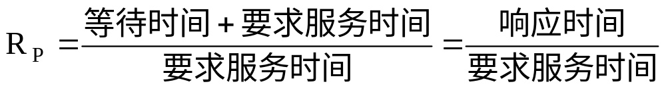
由于等待时间与服务时间之和就是系统对该作业的响应时间，故该优先级又相当于响应比R_{P}。据此，优先又可表示为：
(21年考研24题，2分)以下进程调度算法中，综合考虑进程等待时间和执行时间的是 〔 〕
A时间片轮转调度算法 B.短进程优先调度算法
C.先来先效劳调度算法 D.高响应比优先调度算法

Slide 28
作业调度算法应用例子1
假设在单道批处理环境下有四个作业，已知它们进入系统的时间、估计运行时间，应用先来先服务、最短作业优先和最高响应比优先作业调度算法，分别计算出作业的平均周转时间和带权的平均周转时间。

Slide 29
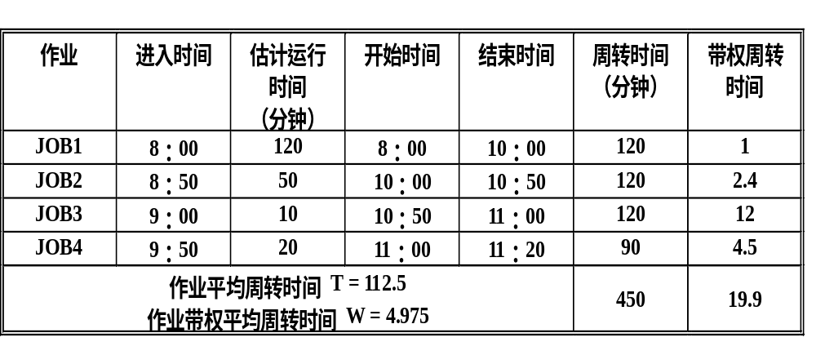
先来先服务调度算法计算结果

Slide 30
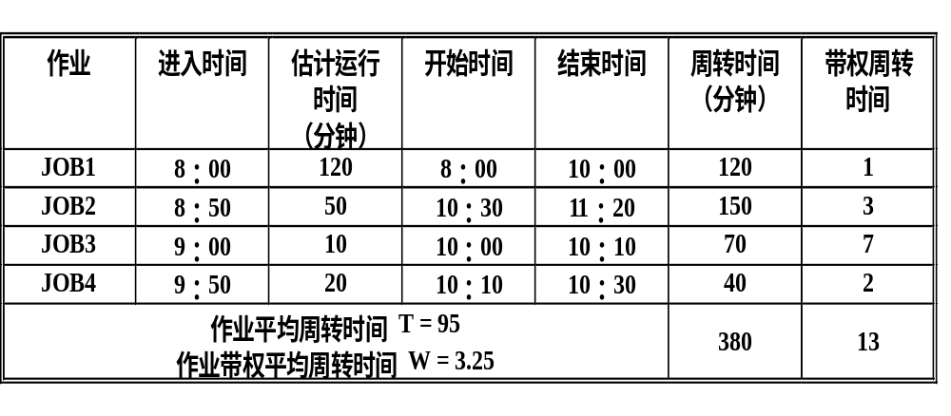
最短作业优先作业算法计算结果

Slide 31
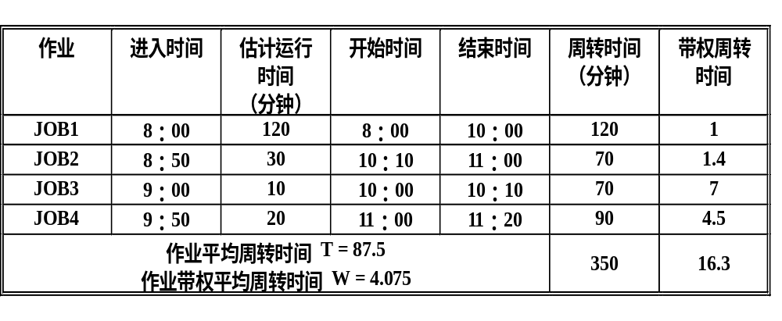
最高响应比优先作业算法计算结果

Slide 32
3.3 进 程 调 度
进程调度是OS中必不可少的一种调度。因此在三种类型的OS中，都无一例外地配置了进程调度。此外它也是对系统性能影响最大的一种处理机调度，相应的，有关进程调度的算法也较多。

Slide 33
3.3.1 进程调度的任务、机制和方式
1. 进程调度的任务
进程调度的任务主要有三：
(1) 保存处理机的现场信息。
(2) 按某种算法选取进程。
(3) 把处理器分配给进程。

Slide 34
2. 进程调度机制
为了实现进程调度，在进程调度机制中，应具有如下三个基本部分，如图3-1所示。
(1) 排队器。
(2) 分派器。
(3) 上下文切换器。

Slide 35
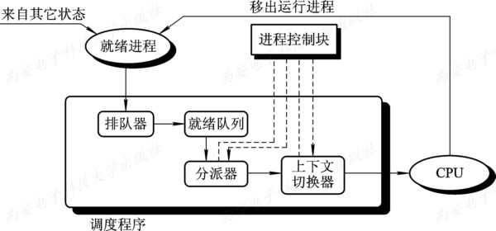
图3-1 进程调度机制

Slide 36
3. 进程调度方式
1) 非抢占方式(Nonpreemptive Mode)
在采用这种调度方式时，一旦把处理机分配给某进程后，就一直让它运行下去，决不会因为时钟中断或任何其它原因去抢占当前正在运行进程的处理机，直至该进程完成，或发生某事件而被阻塞时，才把处理机分配给其它进程。

Slide 37
2) 抢占方式(Preemptive Mode)
这种调度方式允许调度程序根据某种原则，去暂停某个正在执行的进程，将已分配给该进程的处理机重新分配给另一进程。在现代OS中广泛采用抢占方式，这是因为：对于批处理机系统，可以防止一个长进程长时间地占用处理机，以确保处理机能为所有进程提供更为公平的服务。在分时系统中，只有采用抢占方式才有可能实现人—机交互。在实时系统中，抢占方式能满足实时任务的需求。但抢占方式比较复杂，所需付出的系统开销也较大。

Slide 38
3.3.2 轮转调度算法
先进先出(FIFO)算法
最短CPU运行期优先调度算法
最高优先权优先调度算法
轮转法
多级反馈队列

Slide 39
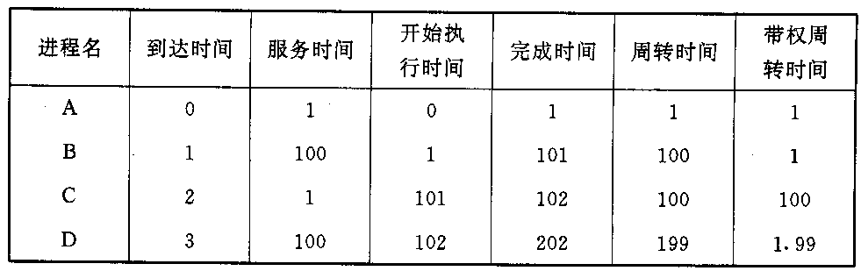
1.先进先出(FIFO)算法
该算法总是把处理机分配给最先进入就绪队列的进程，一个进程一旦分得处理机，便执行下去，直到该进程完成或阻塞时，才释放处理机。
优点:实现简单. 缺点:没考虑进程的优先级

Slide 40
2.最短CPU运行期优先调度算法
该算法从就绪队列中选出“下一个CPU执行期”最短的进程，为之分配处理机。
该算法虽可获得较好的调度性能，但难以准确地知道下一个CPU执行期，而只能根据每一个进行的执行历史来预测。

Slide 41
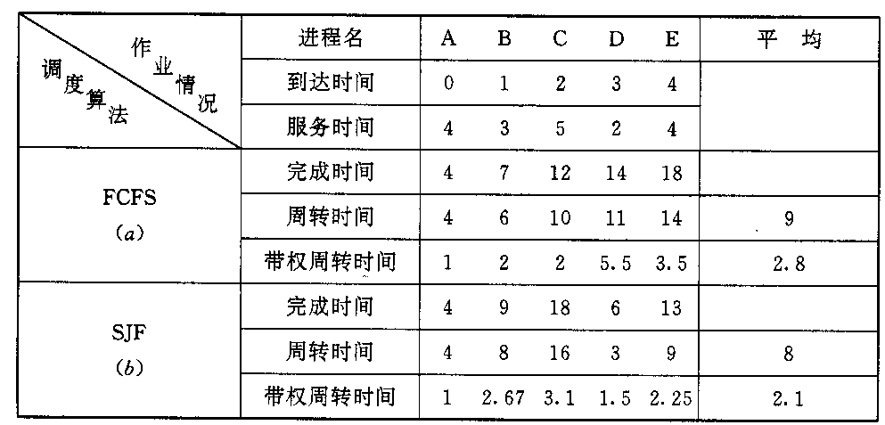
3. FCFS和SJF的性能比较
图 3-4 FCFS和SJF调度算法的性能

Slide 42
4.最高优先权优先调度算法
该算法总是把处理机分配给就绪队列中具有最高优先权的进程。常用以下两种方法来确定进程的优先权(优先级根据优先数来决定)
静态优先数法：静态优先权是在创建进程时确定的，在整个运行期间不再改变。依据有：进程类型、进程对资源的要求、用户要求的优先权。
动态优先数法：在进程创建时创立一个优先数，但在其生命周期内优先数可以动态变化。如等待时间长优先数可改变

Slide 43
1. 优先级调度算法的类型
优先级进程调度算法，是把处理机分配给就绪队列中优先级最高的进程。这时，又可进一步把该算法分成如下两种。
(1) 非抢占式优先级调度算法。
(2) 抢占式优先级调度算法。

Slide 44
2. 优先级的类型
1) 静态优先级
静态优先级是在创建进程时确定的，在进程的整个运行期间保持不变。优先级是利用某一范围内的一个整数来表示的，例如0～255中的某一整数，又把该整数称为优先数。确定进程优先级大小的依据有如下三个：
(1) 进程类型。
(2) 进程对资源的需求。
(3) 用户要求。

Slide 45
2) 动态优先级
动态优先级是指在创建进程之初，先赋予其一个优先级，然后其值随进程的推进或等待时间的增加而改变，以便获得更好的调度性能。

Slide 46


5.高响应比优先调度算法
优先权的变化规律可描述为：
由于等待时间与服务时间之和，就是系统对该作业的响应时间，故该优先权又相当于响应比R_{P}。据此，又可表示为：

Slide 47
6. 轮转法
把CPU划分成若干时间片,并且按顺序赋给就绪队列中的每一个进程，进程轮流占有CPU，当时间片用完时，即使进程未执行完毕，系统也剥夺该进程的CPU，将该进程排在就绪队列末尾。同时系统选择另一个进程运行
简单轮转法：系统将所有就绪进程按FIFO规则排队，按一定的时间间隔把处理机分配给队列中的进程。这样，就绪队列中所有进程均可获得一个时间片的处理机而运行。
多级队列方法：将系统中所有进程分成若干类，每类为一级。

Slide 48
1. 轮转法的基本原理
在轮转(RR)法中，系统将所有的就绪进程按FCFS策略排成一个就绪队列。系统可设置每隔一定时间(如30 ms)便产生一次中断，去激活进程调度程序进行调度，把CPU分配给队首进程，并令其执行一个时间片。当它运行完毕后，又把处理机分配给就绪队列中新的队首进程，也让它执行一个时间片。这样，就可以保证就绪队列中的所有进程在确定的时间段内，都能获得一个时间片的处理机时间。

Slide 49
2. 进程切换时机
在RR调度算法中，应在何时进行进程的切换，可分为两种情况：① 若一个时间片尚未用完，正在运行的进程便已经完成，就立即激活调度程序，将它从就绪队列中删除，再调度就绪队列中队首的进程运行，并启动一个新的时间片。② 在一个时间片用完时，计时器中断处理程序被激活。如果进程尚未运行完毕，调度程序将把它送往就绪队列的末尾。

Slide 50
3. 时间片大小的确定
在轮转算法中，时间片的大小对系统性能有很大的
影响。
图3-2示出了时间片大小对响应时间的影响，其中图(a)是时间片略大于典型交互的时间，而图(b)是时间片小于典型交互的时间。图3-3示出了时间片分别为q = 1和q = 4时对平均周转时间的影响。

Slide 51
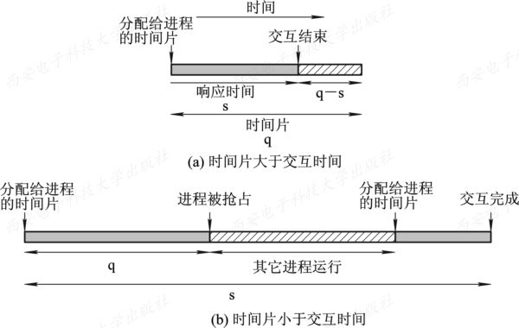
图3-2 时间片大小对响应时间的影响

Slide 52
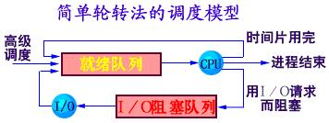
1)简单轮转法的调度模型

Slide 53
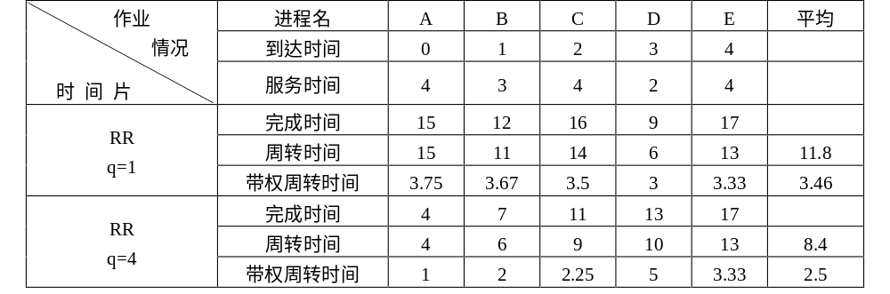
图3-3 q = 1和q = 4时进程的周转时间

Slide 54
2)多队列调度算法
如前所述的各种调度算法，尤其在应用于进程调度时，由于系统中仅设置一个进程的就绪队列，即低级调度算法是固定的、单一的，无法满足系统中不同用户对进程调度策略的不同要求，在多处理机系统中，这种单一调度策略实现机制的缺点更显突出，由此，多级队列调度算法能够在一定程度上弥补这一缺点。

Slide 55
多级反馈队列(multileved feedback queue)调度算法
1. 调度机制
多级反馈队列调度算法的调度机制可描述如下：
(1) 设置多个就绪队列。
图3-4是多级反馈队列算法的示意图。

Slide 56
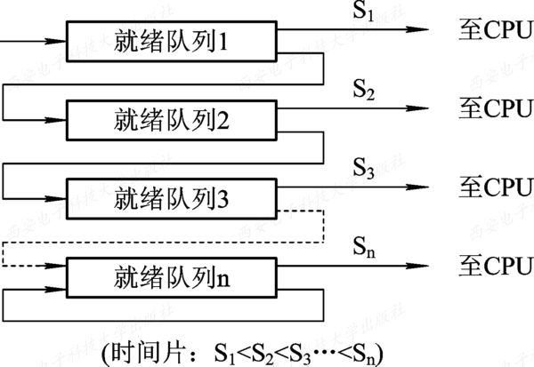
图3-4 多级反馈队列调度算法

Slide 57
(2) 每个队列都采用FCFS算法。当新进程进入内存后，首先将它放入第一队列的末尾，按FCFS原则等待调度。当轮到该进程执行时，如它能在该时间片内完成，便可撤离系统。否则，即它在一个时间片结束时尚未完成，调度程序将其转入第二队列的末尾等待调度；如果它在第二队列中运行一个时间片后仍未完成，再依次将它放入第三队列，……，依此类推。当进程最后被降到第n队列后，在第n队列中便采取按RR方式运行。

Slide 58
(3) 按队列优先级调度。调度程序首先调度最高优先级队列中的诸进程运行，仅当第一队列空闲时才调度第二队列中的进程运行；换言之，仅当第1～(i-1)所有队列均空时，才会调度第i队列中的进程运行。如果处理机正在第i队列中为某进程服务时又有新进程进入任一优先级较高的队列，此时须立即把正在运行的进程放回到第i队列的末尾，而把处理机分配给新到的高优先级进程。

Slide 59
8.进程调度的时机
当一个进程运行完毕，或由于某种错误而终止运行
当一个进程在运行中处于等待状态（等待I/O）
分时系统中时间片到
当有一个优先级更高的进程就绪（可抢占式）
例如：新创建一个进程，一个等待进程变成就绪
在进程通信中，执行中的进程执行了某种原语操作（P操作，阻塞原语，唤醒原语）

Slide 60
何时切换进程
只要OS取得对CPU的控制，进程切换就可能发生，如:
  超级用户调用
    来自程序的显式请求 (如：打开文件)，该进程通常会被阻塞
  陷阱
    最末一条指令导致出错，会引起进程移至退出状态
  中断
    外部因素影响当前指令的执行，控制被转移至IH（中断处理程序）

Slide 61
9.引起进程调度的原因
正在执行的进程执行完毕或因发生某事件而不能再继续执行；
执行中的进程因提出I/O请求而暂停执行；
在进程通信或同步过程中执行了某种原语操作如P操作、阻塞、挂起原语等；
在可剥夺式调度中，有比当前进程优先权更高的进程进入就绪队列；
在时间片轮转法中，时间片完。
通常系统是按先来先服务或优先权形式来组织调度队列。

Slide 62
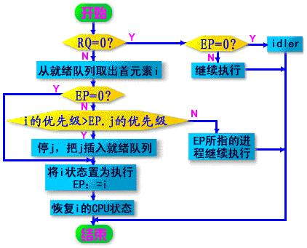
10.进程调度算法
其中，RQ为就绪队列指针，EP为运行队列指针。

Slide 63
2. 调度算法的性能
在多级反馈队列调度算法中，如果规定第一个队列的时间片略大于多数人机交互所需之处理时间时，便能较好地满足各种类型用户的需要。
(1) 终端型用户。
(2) 短批处理作业用户。
(3) 长批处理作业用户。

Slide 64
3.3.6 基于公平原则的调度算法
1. 保证调度算法
保证调度算法是另外一种类型的调度算法，它向用户所做出的保证并不是优先运行，而是明确的性能保证，该算法可以做到调度的公平性。一种比较容易实现的性能保证是处理机分配的公平性。如果在系统中有n个相同类型的进程同时运行，为公平起见，须保证每个进程都获得相同的处理机时间1/n。

Slide 65
在实施公平调度算法时系统中必须具有这样一些功能：
(1) 跟踪计算每个进程自创建以来已经执行的处理时间。
(2) 计算每个进程应获得的处理机时间，即自创建以来的时间除以n。
(3) 计算进程获得处理机时间的比率，即进程实际执行的处理时间和应获得的处理机时间之比。
(4) 比较各进程获得处理机时间的比率。如进程A的比率最低，为0.5，而进程B的比率为0.8，进程C的比率为1.2等。
(5) 调度程序应选择比率最小的进程将处理机分配给它，并让该进程一直运行，直到超过最接近它的进程比率为止。

Slide 66
2. 公平分享调度算法
分配给每个进程相同的处理机时间，显然，这对诸进程而言，是体现了一定程度的公平，但如果各个用户所拥有的进程数不同，就会发生对用户的不公平问题。

Slide 67
作业调度算法应用例子
在两道环境下有四个作业，已知它们进入系统的时间、估计运行时间，系统采用短作业优先作业调度算法，当一新作业投入运行后，可按照作业运行时间长短调整作业执行的次序。请给出这四个作业的执行时间序列，并计算出平均周转时间及带权平均周转时间

Slide 68

两道批处理系统中
最短作业优先作业算法计算结果

Slide 69
两道批处理系统中
最短作业优先作业算法计算结果（续1）
四个作业的执行时间序列为：
JOB1：10：00—10：05，10：40—11：05
JOB2：10：05—10：25
JOB3：10：25—10：30
JOB4：10：30—10：40

Slide 70
两道批处理系统中
最短作业优先作业算法分析过程
10：00，JOB1进入，只有一作业，JOB1被调入执行
10：05，JOB2到达，最多允许两作业同时进入
所以JOB2也被调入
内存中有两作业，哪一个执行？题目规定当一新作业运行后，可按作业运行时间长短调整执行次序
即基于优先数可抢占式调度策略
优先数是根据作业估计运行时间大小来决定的
由于JOB2运行时间（20分）比JOB1少
（到10：05，JOB1还需25分钟）
所以JOB2运行，而JOB1等待

Slide 71
两道批处理系统中
最短作业优先作业算法分析过程（续1）
10：10，JOB3到达输入井，内存已有两作业
JOB3不能马上进入内存；
10：20，JOB4也不能进入内存
10：25，JOB2运行结束，退出，内存中剩下JOB1
输入井中有两作业JOB3和JOB4，如何调度？
作业调度算法：最短作业优先
因此JOB3进入内存
比较JOB1和JOB3运行时间
JOB3运行时间短，故JOB3运行
同样，JOB3退出后，下一个是JOB4
JOB4结束后，JOB1才能继续运行

Slide 72
多道程序对平均周转时间的影响
作业流在多道环境下运行
平均周转时间、带权平均周转时间 比单道环境下都有明显改善
不是任意作业组合都能改善调度性能有时甚至可能变坏

Slide 73
批处理作业的控制
当作业为执行态时，作业调度程序为其建立一作业控制进程, 由该进程控制作业运行
作业控制进程：主要负责控制作业的运行，具体解释执行作业说明书的每一个作业步，并创建子进程来完成相应步骤
一个作业步的处理：
（1）建立子进程 （2）为其申请资源
（3）访问该作业的JCB （4）释放占有资源
（5）撤消子进程等
作业控制程序只有一个,对应每一处于执行状态的作业有一作业控制进程

Slide 74
3.4 实 时 调 度
在实时系统中，可能存在着两类不同性质的实时任务，即HRT任务和SRT任务，它们都联系着一个截止时间。为保证系统能正常工作，实时调度必须能满足实时任务对截止时间的要求。为此，实现实时调度应具备一定的条件。

Slide 75
3.4.1 实现实时调度的基本条件
1. 提供必要的信息
为了实现实时调度，系统应向调度程序提供有关任务的信息：
(1) 就绪时间，是指某任务成为就绪状态的起始时间，在周期任务的情况下，它是事先预知的一串时间序列。
(2) 开始截止时间和完成截止时间，对于典型的实时应用，只须知道开始截止时间，或者完成截止时间。

Slide 76
(3) 处理时间，一个任务从开始执行，直至完成时所需的时间。
(4) 资源要求，任务执行时所需的一组资源。
(5) 优先级，如果某任务的开始截止时间错过，势必引起故障，则应为该任务赋予“绝对”优先级；如果其开始截止时间的错过，对任务的继续运行无重大影响，则可为其赋予“相对”优先级，供调度程序参考。

Slide 77
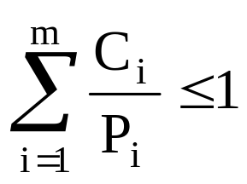
2. 系统处理能力强
在实时系统中，若处理机的处理能力不够强，则有可能因处理机忙不过，而致使某些实时任务不能得到及时处理，从而导致发生难以预料的后果。假定系统中有m个周期性的硬实时任务HRT，它们的处理时间可表示为C_{i}，周期时间表示为P_{i}，则在单处理机情况下，必须满足下面的限制条件系统才是可调度的：

Slide 78
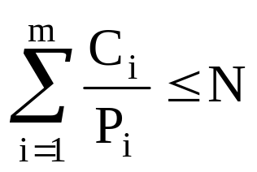
提高系统处理能力的途径有二：一是采用单处理机系统，但须增强其处理能力，以显著地减少对每一个任务的处理时间；二是采用多处理机系统。假定系统中的处理机数为N，则应将上述的限制条件改为：

Slide 79
3. 采用抢占式调度机制
在含有HRT任务的实时系统中，广泛采用抢占机制。这样便可满足HRT任务对截止时间的要求。但这种调度机制比较复杂。

Slide 80
4. 具有快速切换机制
为保证硬实时任务能及时运行，在系统中还应具有快速切换机制，使之能进行任务的快速切换。该机制应具有如下两方面的能力：
(1) 对中断的快速响应能力。对紧迫的外部事件请求中断能及时响应，要求系统具有快速硬件中断机构，还应使禁止中断的时间间隔尽量短，以免耽误时机(其它紧迫任务)。
(2) 快速的任务分派能力。为了提高分派程序进行任务切换时的速度，应使系统中的每个运行功能单位适当的小，以减少任务切换的时间开销。

Slide 81
3.4.2 实时调度算法的分类
可以按不同方式对实时调度算法加以分类：① 根据实时任务性质，可将实时调度的算法分为硬实时调度算法和软实时调度算法；② 按调度方式，则可分为非抢占调度算法和抢占调度算法。

Slide 82
1. 非抢占式调度算法
(1) 非抢占式轮转调度算法。
(2) 非抢占式优先调度算法。

Slide 83
2. 抢占式调度算法
可根据抢占发生时间的不同而进一步分成以下两种调度算法：
(1) 基于时钟中断的抢占式优先级调度算法。
(2) 立即抢占(Immediate Preemption)的优先级调度算法。
图3-5中的(a)、(b)、(c)、(d)分别示出了四种情况的调度时间。

Slide 84
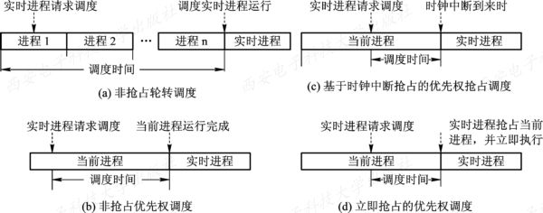
图3-5 实时进程调度

Slide 85
3.4.3 最早截止时间优先EDF(Earliest Deadline First)算法
1. 非抢占式调度方式用于非周期实时任务
图3-6示出了将该算法用于非抢占调度方式之例。

Slide 86
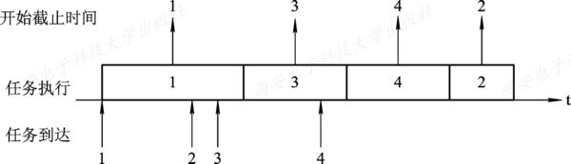
图3-6 EDF算法用于非抢占调度方式

Slide 87
2. 抢占式调度方式用于周期实时任务
图3-7示出了将该算法用于抢占调度方式之例。在该例中有两个周期任务，任务A和任务B的周期时间分别为20 ms和50 ms，每个周期的处理时间分别为10 ms和25 ms。

Slide 88
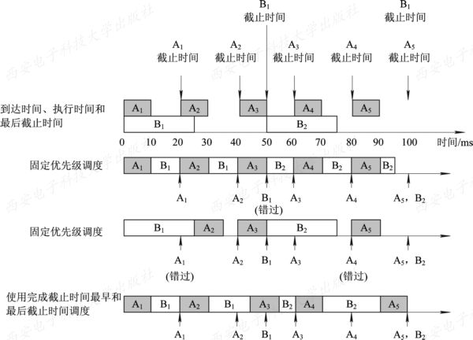
图3-7 最早截止时间优先算法用于抢占调度方式之例

Slide 89
3.4.4 最低松弛度优先LLF(Least Laxity First)算法
该算法在确定任务的优先级时，根据的是任务的紧急(或松弛)程度。任务紧急程度愈高，赋予该任务的优先级就愈高，以使之优先执行。
该算法主要用于可抢占调度方式中。假如在一个实时系统中有两个周期性实时任务A和B，任务A要求每20 ms执行一次，执行时间为10 ms，任务B要求每50 ms执行一次，执行时间为25 ms。由此可知，任务A和B每次必须完成的时间分别为：A₁、A₂、A₃、…和B₁、B₂、B₃、…，见图3-8。

Slide 90
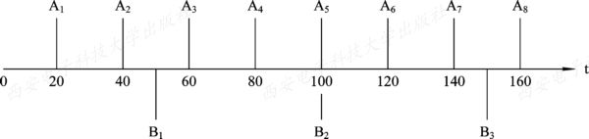
图3-8 A和B任务每次必须完成的时间

Slide 91
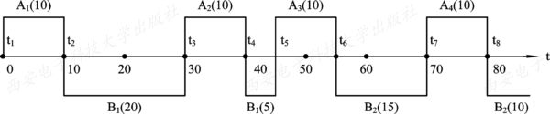
图3-9示出了具有两个周期性实时任务的调度情况。
图3-9 利用ELLF算法进行调度的情况

Slide 92
3.4.5 优先级倒置(priority inversion problem)
1. 优先级倒置的形成
当前OS广泛采用优先级调度算法和抢占方式，然而在系统中存在着影响进程运行的资源而可能产生“优先级倒置”的现象，即高优先级进程(或线程)被低优先级进程(或线程)延迟或阻塞。我们通过一个例子来说明该问题。

Slide 93
假如P₃最先执行，在执行了P(mutex)操作后，进入到临界区CS-3。在时刻a，P₂就绪，因为它比P₃的优先级高，P₂抢占了P₃的处理机而运行，如图3-10所示。

Slide 94
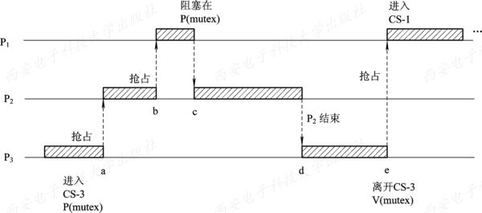
图3-10 优先级倒置示意图

Slide 95
2. 优先级倒置的解决方法
一种简单的解决方法是规定：假如进程P3在进入临界区后P3所占用的处理机就不允许被抢占。
图3-11示出了采用动态优先级继承方法后，P₁、P₂、P₃三个进程的运行情况。

Slide 96
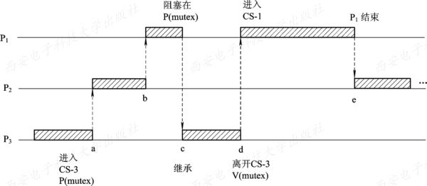
图3-11 采用了动态优先级继承方法的运行情况

Slide 97
3.5 死 锁 概 述
3.5.1 资源问题
在系统中有许多不同类型的资源，其中可以引起死锁的主要是，需要采用互斥访问方法的、不可以被抢占的资源，即在前面介绍的临界资源。系统中这类资源有很多，如打印机、数据文件、队列、信号量等。

Slide 98
1. 可重用性资源和消耗性资源
1) 可重用性资源
可重用性资源是一种可供用户重复使用多次的资源，它具有如下性质：
(1) 每一个可重用性资源中的单元只能分配给一个进程使用，不允许多个进程共享。
(2) 进程在使用可重用性资源时，须按照这样的顺序：① 请求资源。如果请求资源失败，请求进程将会被阻塞或循环等待。② 使用资源。进程对资源进行操作，如用打印机进行打印；③ 释放资源。当进程使用完后自己释放资源。
(3) 系统中每一类可重用性资源中的单元数目是相对固定的，进程在运行期间既不能创建也不能删除它。

Slide 99
2) 可消耗性资源
可消耗性资源又称为临时性资源，它是在进程运行期间，由进程动态地创建和消耗的，它具有如下性质：① 每一类可消耗性资源的单元数目在进程运行期间是可以不断变化的，有时它可以有许多，有时可能为0；② 进程在运行过程中，可以不断地创造可消耗性资源的单元，将它们放入该资源类的缓冲区中，以增加该资源类的单元数目。③ 进程在运行过程中，可以请求若干个可消耗性资源单元，用于进程自己的消耗，不再将它们返回给该资源类中。

Slide 100
2. 可抢占性资源和不可抢占性资源
1) 可抢占性资源
可把系统中的资源分成两类，一类是可抢占性资源，是指某进程在获得这类资源后，该资源可以再被其它进程或系统抢占。
2) 不可抢占性资源
另一类资源是不可抢占性资源，即一旦系统把某资源分配给该进程后，就不能将它强行收回，只能在进程用完后自行释放。

Slide 101
3.5.2 计算机系统中的死锁
1. 竞争不可抢占性资源引起死锁
通常系统中所拥有的不可抢占性资源其数量不足以满足多个进程运行的需要，使得进程在运行过程中，会因争夺资源而陷入僵局。

Slide 102
我们可将上面的问题利用资源分配图进行描述，用方块代表可重用的资源(文件)，用圆圈代表进程，见图3-12所示。

Slide 103
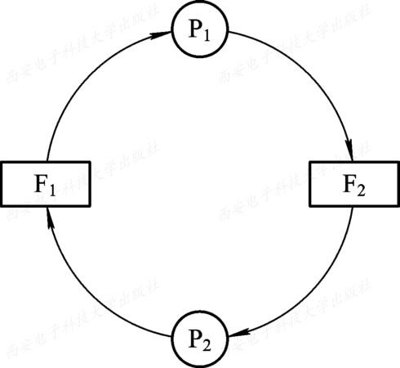
图3-12 共享文件时的死锁情况

Slide 104
2. 竞争可消耗资源引起死锁
现在进一步介绍竞争可消耗资源所引起的死锁。图3-13示出了在三个进程之间，在利用消息通信机制进行通信时所形成的死锁情况。

Slide 105
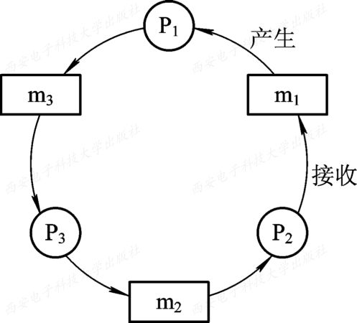
图3-13 进程之间通信时的死锁

Slide 106
3. 进程推进顺序不当引起死锁
除了系统中多个进程对资源的竞争会引发死锁外，进程在运行过程中，对资源进行申请和释放的顺序是否合法，也是在系统中是否会产生死锁的一个重要因素。

Slide 107
1.死锁例子:
一个由于申请不同类型资源而产生死锁的例子
设系统有一台打印机(R1)一台扫描仪(R2)，两进程共享这两台设备。
用信号量S1表示R1是否可用，用信号量S2表示R2是否可用， S1、 S2初值为1。

Slide 108
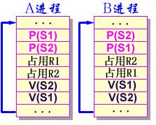
这两个进程在并发执行过程中，可能会发生死锁。大家可以思考一下，如何修改，进程才不会发生死锁。

Slide 109
1) 进程推进顺序合法
在进程P₁和P₂并发执行时，如果按图3-14中的曲线①所示的顺序推进：P₁：Request(R₁)→P₁：Request(R₂)→P₁：Releast(R₁)→P₁：Release(R₂)→P₂：Request(R₂)→P₂：Request(R₁)→P₂：Release(R₂)→P₂：Release(R₁)，两个进程可顺利完成。类似地，若按图中曲线②和③所示的顺序推进，两进程也可以顺利完成。我们称这种不会引起进程死锁的推进顺序是合法的。

Slide 110
2) 进程推进顺序非法
若并发进程P₁和P₂按图3-14中曲线④所示的顺序推进，它们将进入不安全区D内。此时P₁保持了资源R₁，P₂保持了资源R₂，系统处于不安全状态。此刻，如果两个进程继续向前推进，就可能发生死锁。例如，当P₁运行到P₁：Request(R₂)时，将因R₂已被P₂占用而阻塞；当P₂运行到P₂：Request(R₁)时，也将因R₁已被P₁占用而阻塞，于是发生了进程死锁，这样的进程推进顺序就是非法的。

Slide 111
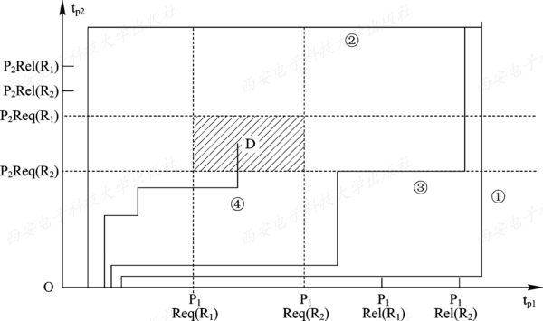
图3-14 进程推进顺序对死锁的影响

Slide 112
3.5.3 死锁的定义、必要条件和处理方法
1. 死锁的定义
指多个进程因竞争共享资源而造成的一种僵局，若无外力作用，这些进程都将永远不能再向前推进。
即：一组进程中，每个进程都无限等待被该组进程中另一进程所占有的资源，因而永远无法得到的资源，这种现象称为进程死锁，这一组进程就称为死锁进程。

Slide 113
2. 产生死锁的必要条件
虽然进程在运行过程中可能会发生死锁，但产生进程死锁是必须具备一定条件的。综上所述不难看出，产生死锁必须同时具备下面四个必要条件，只要其中任一个条件不成立，死锁就不会发生：
(1) 互斥条件。
(2) 请求和保持条件。
(3) 不可抢占条件。
(4) 循环等待条件。

Slide 114
3. 处理死锁的方法
目前处理死锁的方法可归结为四种：
(1) 预防死锁。
(2) 避免死锁。
(3) 检测死锁。
(4) 解除死锁。

Slide 115
3.6 预 防 死 锁
预防死锁的方法是通过破坏产生死锁的四个必要条件中的一个或几个，以避免发生死锁。由于互斥条件是非共享设备所必须的，不仅不能改变，还应加以保证，因此主要是破坏产生死锁的后三个条件。

Slide 116
3.6.1 破坏“请求和保持”条件
为了能破坏“请求和保持”条件，系统必须保证做到：当一个进程在请求资源时，它不能持有不可抢占资源。该保证可通过如下两个不同的协议实现：
1. 第一种协议
该协议规定，所有进程在开始运行之前，必须一次性地申请其在整个运行过程中所需的全部资源。

Slide 117
2. 第二种协议
该协议是对第一种协议的改进，它允许一个进程只获得运行初期所需的资源后，便开始运行。

Slide 118
3.6.2 破坏“不可抢占”条件
为了能破坏“不可抢占”条件，协议中规定，当一个已经保持了某些不可被抢占资源的进程，提出新的资源请求而不能得到满足时，它必须释放已经保持的所有资源，待以后需要时再重新申请。这意味着进程已占有的资源会被暂时地释放，或者说是被抢占了，从而破坏了“不可抢占”条件。

Slide 119
3.6.3 破坏“循环等待”条件
一个能保证“循环等待”条件不成立的方法是，对系统所有资源类型进行线性排序，并赋予不同的序号。

Slide 120
3.7 避 免 死 锁
避免死锁同样是属于事先预防的策略，但并不是事先采取某种限制措施，破坏产生死锁的必要条件，而是在资源动态分配过程中，防止系统进入不安全状态，以避免发生死锁。这种方法所施加的限制条件较弱，可能获得较好的系统性能，目前常用此方法来避免发生死锁。

Slide 121
3.7.1 系统安全状态
在死锁避免方法中，把系统的状态分为安全状态和不安全状态。当系统处于安全状态时，可避免发生死锁。反之，当系统处于不安全状态时，则可能进入到死锁状态。
1. 安全状态
在该方法中，允许进程动态地申请资源，但系统在进行资源分配之前，应先计算此次资源分配的安全性。

Slide 122

安全状态与不安全状态
不安全状态:不存在一个安全序列，不安全状态一定导致死锁

Slide 123
安全序列：
一个进程序列{P₁，…，P_{n}}是安全的，如果对于每一个进程P_{i}(1≤i≤n），它以后尚需要的资源量不超过系统当前剩余资源量与所有进程P_{j} (j < i )当前占有资源量之和，系统处于安全状态。
(安全状态一定是没有死锁发生的)

Slide 124
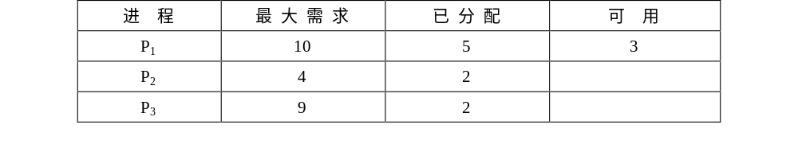
2. 安全状态之例
假定系统中有三个进程P₁、P₂和P₃，共有12台磁带机。进程P₁总共要求10台磁带机，P₂和P₃分别要求4台和9台。假设在T₀时刻，进程P₁、P₂和P₃已分别获得5台、2台和2台磁带机，尚有3台空闲未分配，如下表所示：

Slide 125
3. 由安全状态向不安全状态的转换
如果不按照安全序列分配资源，则系统可能会由安全状态进入不安全状态。例如，在T₀时刻以后，P₃又请求1台磁带机，若此时系统把剩余3台中的1台分配给P₃，则系统便进入不安全状态。 因为，此时也无法再找到一个安全序列， 例如，把其余的2台分配给P₂，这样，在P₂完成后只能释放出4台，既不能满足P₁尚需5台的要求，也不能满足P₃尚需6台的要求，致使它们都无法推进到完成，彼此都在等待对方释放资源，即陷入僵局，结果导致死锁。

Slide 126
3.7.2 利用银行家算法避免死锁
最有代表性的避免死锁的算法是Dijkstra的银行家算法。起这样的名字是由于该算法原本是为银行系统设计的，以确保银行在发放现金贷款时，不会发生不能满足所有客户需要的情况。在OS中也可用它来实现避免死锁。

Slide 127
1. 银行家算法中的数据结构
为了实现银行家算法，在系统中必须设置这样四个数据结构，分别用来描述系统中可利用的资源、所有进程对资源的最大需求、系统中的资源分配，以及所有进程还需要多少资源的情况。
(1) 可利用资源向量Available。
(2) 最大需求矩阵Max。
(3) 分配矩阵Allocation。
(4) 需求矩阵Need。

Slide 128
2. 银行家算法
设Request_{i}是进程P_{i}的请求向量，如果Request i[j]=K，表示进程P_{i}需要K个R_{j}类型的资源。当P_{i}发出资源请求后，系统按下述步骤进行检查：
(1) 如果Request i[j]≤Need[i, j]，便转向步骤(2)； 否则认为出错，因为它所需要的资源数已超过它所宣布的最大值。
(2) 如果Request i[j]≤Available[j]，便转向步骤(3)； 否则，表示尚无足够资源，P_{i}须等待。

Slide 129
(3) 系统试探着把资源分配给进程P_{i}，并修改下面数据结构中的数值：
Available[j] = Available[j] - Request i[j];
Allocation[i, j] = Allocation[i, j] + Request i[j];
Need[i, j] = Need[i, j] - Request i[j];
(4) 系统执行安全性算法，检查此次资源分配后系统是否处于安全状态。若安全，才正式将资源分配给进程P_{i}，以完成本次分配；否则，将本次的试探分配作废，恢复原来的资源分配状态，让进程P_{i}等待。

Slide 130
3. 安全性算法
系统所执行的安全性算法可描述如下：
(1) 设置两个向量：① 工作向量Work，它表示系统可提供给进程继续运行所需的各类资源数目，它含有m个元素，在执行安全算法开始时，Work := Available；② Finish：它表示系统是否有足够的资源分配给进程，使之运行完成。开始时先做Finish[i] := false；当有足够资源分配给进程时，再令Finish[i] := true。

Slide 131
(2) 从进程集合中找到一个能满足下述条件的进程：
① Finish[i]=false;
② Need[i, j]≤Work[j];
若找到，执行步骤(3)，否则，执行步骤(4)。
(3) 当进程Pi获得资源后，可顺利执行，直至完成，并释放出分配给它的资源，故应执行：
Work[j] = Work[j]+Allocation[i, j];
Finish[i] =true; go to step 2;
(4) 如果所有进程的Finish[i]=true都满足，则表示系统处于安全状态；否则，系统处于不安全状态。

Slide 132
4. 银行家算法之例
假定系统中有五个进程{P₀, P₁, P₂, P₃, P₄}和三类资源{A, B, C}，各种资源的数量分别为10、5、7，在T0时刻的资源分配情况如图3-15所示。

Slide 133
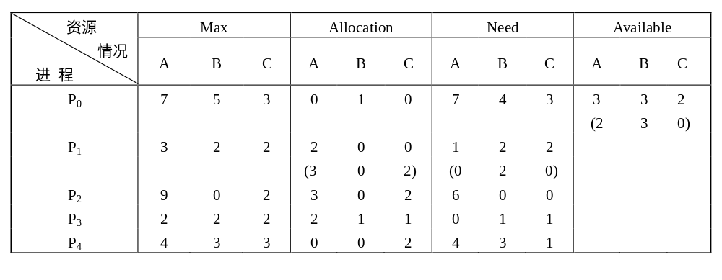
图3-15 T₀时刻的资源分配表

Slide 134
(1) T₀时刻的安全性：利用安全性算法对T₀时刻的资源分配情况进行分析(如图3-16所示)可知，在T₀时刻存在着一个安全序列{P₁, P₃, P₄, P₂, P₀}，故系统是安全的。

Slide 135
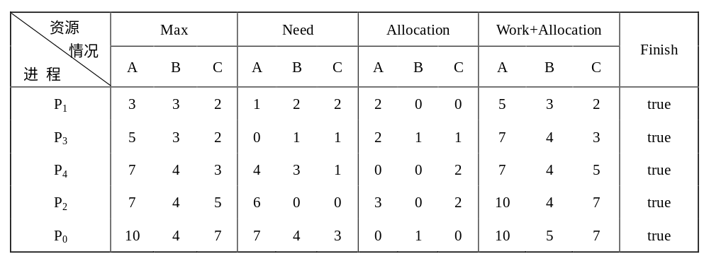
图3-16 T₀时刻的安全序列

Slide 136
(2) P₁请求资源：P₁发出请求向量Request1(1, 0, 2)，系统按银行家算法进行检查：
① Request₁(1, 0, 2)≤Need₁(1, 2, 2)；
② Request₁(1, 0, 2)≤Available₁(3, 3, 2)；
③ 系统先假定可为P₁分配资源，并修改Available，Allocation₁和Need₁向量，由此形成的资源变化情况如图3-15中的圆括号所示；
④ 再利用安全性算法检查此时系统是否安全，如图3-17所示。

Slide 137
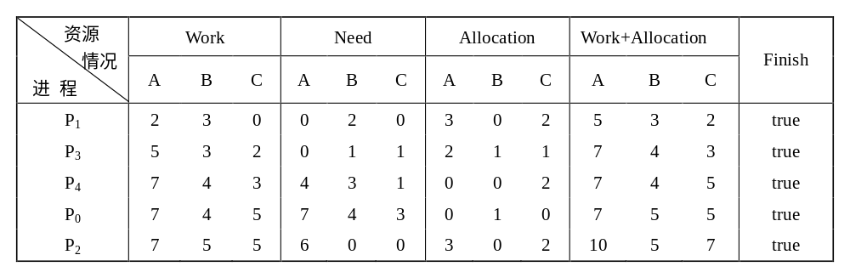
图3-17 P₁申请资源时的安全性检查

Slide 138
(3) P₄请求资源：P₄发出请求向量Request₄(3，3，0)，系统按银行家算法进行检查：
① Request₄(3，3，0)≤Need₄(4，3，1)；
② Request₄(3，3，0)＞Available(2，3，0)，让P₄等待。
(4) P₀请求资源：P₀发出请求向量Request₀(0，2，0)，系统按银行家算法进行检查：
① Request₀(0，2，0)≤Need₀(7，4，3)；
② Request₀(0，2，0)≤Available(2，3，0)；
③ 系统暂时先假定可为P₀分配资源，并修改有关数据，如图3-18所示。

Slide 139
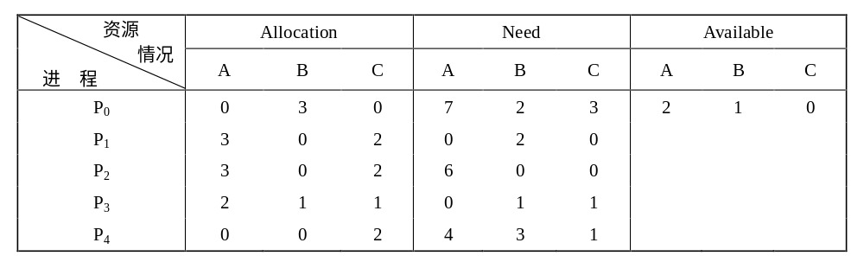
图3-18 为P₀分配资源后的有关资源数据

Slide 140
(5) 进行安全性检查：可用资源Available(2，1，0)已不能满足任何进程的需要，故系统进入不安全状态，此时系统不分配资源。
（21年考研25题，2分）某计算机系统中有8台打印机，有K个进程竞争使用，每个进程最多需要3台打印机。该系统可能会发生死锁的K的最小值是 〔 〕
A．2 B.3 C.4 D.5

Slide 141
3.8 死锁的检测与解除
如果在系统中，既不采取死锁预防措施，也未配有死锁避免算法，系统很可能会发生死锁。在这种情况下，系统应当提供两个算法：
① 死锁检测算法。该方法用于检测系统状态，以确定系统中是否发生了死锁。
② 死锁解除算法。当认定系统中已发生了死锁，利用该算法可将系统从死锁状态中解脱出来。

Slide 142
3.8.1 死锁的检测
为了能对系统中是否已发生了死锁进行检测，在系统中必须：① 保存有关资源的请求和分配信息；② 提供一种算法，它利用这些信息来检测系统是否已进入死锁状态。
1. 资源分配图(Resource Allocation Graph)
系统死锁，可利用资源分配图来描述。

Slide 143
该图是由一组结点N和一组边E所组成的一个对偶G = (N, E)，它具有下述形式的定义和限制：
(1) 把N分为两个互斥的子集，即一组进程结点P={P₁, P₂, …, P_{n}}和一组资源结点R={R₁, R₂, …, R_{n}}，N = P∪R。在图3-19所示的例子中，P = {P₁, P₂}，R = {R₁, R₂}，N = {R₁, R₂}∪{P₁, P₂}。
(2) 凡属于E中的一个边e∈E，都连接着P中的一个结点和R中的一个结点，e = {P_{i}, R_{j}}是资源请求边，由进程P_{i}指向资源R_{j}，它表示进程P_{i}请求一个单位的R_{j}资源。E = {R_{j}, P_{i}}是资源分配边，由资源R_{j}指向进程P_{i}，它表示把一个单位的资源R_{j}分配给进程P_{i}。图3-19中示出了两个请求边和两个分配边，即E = {(P₁, R₂), (R₂, P₂), (P₂, R₁), (R₁, P₁)}。

Slide 144
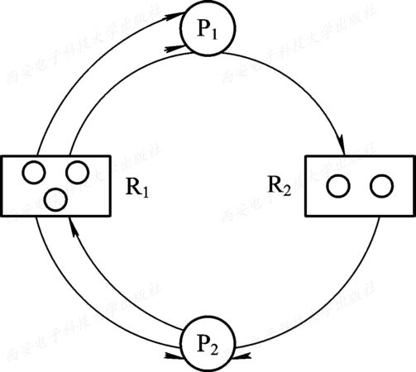
图3-19 每类资源有多个时的情况

Slide 145
2．死锁定理
我们可以利用把资源分配图加以简化的方法(图3-19)，来检测当系统处于S状态时，是否为死锁状态。简化方法如下：
(1) 在资源分配图中，找出一个既不阻塞又非独立的进程结点P_{i}。在顺利的情况下，P_{i}可获得所需资源而继续运行，直至运行完毕，再释放其所占有的全部资源，这相当于消去P_{i}的请求边和分配边，使之成为孤立的结点。在图3-20(a)中，将P₁的两个分配边和一个请求边消去，便形成图(b)所示的情况。

Slide 146
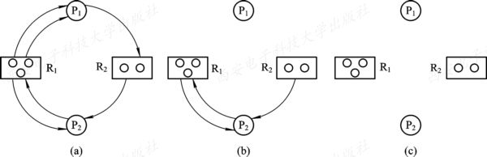
图3-20 资源分配图的简化

Slide 147
(2) P₁释放资源后，便可使P₂获得资源而继续运行，直至P₂完成后又释放出它所占有的全部资源，形成图(c)所示的情况，即将P₂的两条请求边和一条分配边消去。
(3) 在进行一系列的简化后，若能消去图中所有的边，使所有的进程结点都成为孤立结点，则称该图是可完全简化的；若不能通过任何过程使该图完全简化，则称该图是不可完全简化的。

Slide 148
3．死锁检测中的数据结构
死锁检测中的数据结构类似于银行家算法中的数据结构：
(1) 可利用资源向量Available，它表示了m类资源中每一类资源的可用数目。
(2) 把不占用资源的进程(向量Allocation=0)记入L表中，即L_{i}∪L。
(3) 从进程集合中找到一个Requesti≤Work的进程，做如下处理：① 将其资源分配图简化，释放出资源，增加工作向量Work =Work + Allocation i。② 将它记入L表中。
(4) 若不能把所有进程都记入L表中，便表明系统状态S的资源分配图是不可完全简化的。因此，该系统状态将发生死锁。

Slide 149
3.8.2 死锁的解除
1. 终止进程的方法
1) 终止所有死锁进程
这是一种最简单的方法，即是终止所有的死锁进程，死锁自然也就解除了，但所付出的代价可能会很大。因为其中有些进程可能已经运行了很长时间，已接近结束，一旦被终止真可谓“功亏一篑”，以后还得从头再来。还可能会有其它方面的代价，在此不再一一列举。

Slide 150
2) 逐个终止进程
稍微温和的方法是，按照某种顺序，逐个地终止进程，直至有足够的资源，以打破循环等待，把系统从死锁状态解脱出来为止。但该方法所付出的代价也可能很大。因为每终止一个进程，都需要用死锁检测算法确定系统死锁是否已经被解除，若未解除还需再终止另一个进程。另外，在采取逐个终止进程策略时，还涉及到应采用什么策略选择一个要终止的进程。选择策略最主要的依据是，为死锁解除所付出的“代价最小”。但怎么样才算是“代价最小”，很难有一个精确的度量。

Slide 151
2. 付出代价最小的死锁解除算法
一种付出代价最小的死锁解除算法如图3-21所示。

Slide 152
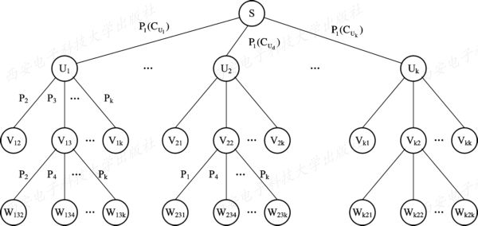
图3-21 付出代价最小的死锁解除算法

Slide 153
习 题 
1. 高级调度与低级调度的主要任务是什么? 为什么要引入中级调度?
2. 处理机调度算法的共同目标是什么? 批处理系统的调度目标又是什么?
5. 在作业调度中应如何确定接纳多少个作业和接纳哪些作业?
8. 在抢占调度方式中，抢占的原则是什么?
27. 何谓死锁? 产生死锁的原因和必要条件是什么?
29. 请详细说明可通过哪些途径预防死锁。

Slide 154
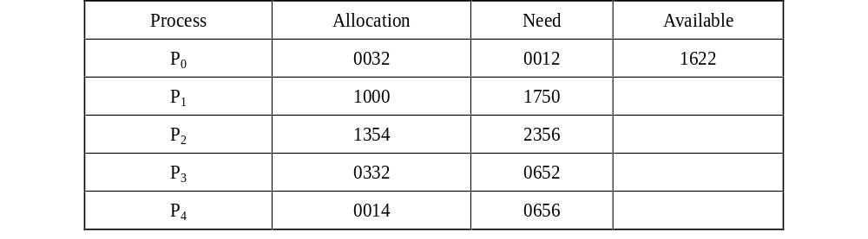
31. 在银行家算法中，若出现下述资源分配情况，试问：
(1) 该状态是否安全?
(2) 若进程P2提出请求Request(1, 2, 2, 2)后，系统能否将资源分配给它?

Slide 155
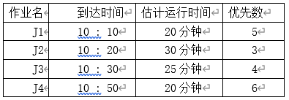
1、有一个具有两道作业的批处理系统（最多可有两道作业同时装入内存执行），作业调度采用计算时间短的作业优先调度算法，进程调度采用以优先数为基础的抢占式调度算法，今有如下作业序列，作业优先数即为进程优先数，优先数越小优先级越高：
（1）列出所有作业进入内存时间及结束时间。
（2）计算平均周转时间及平均带权周转时间

Slide 156
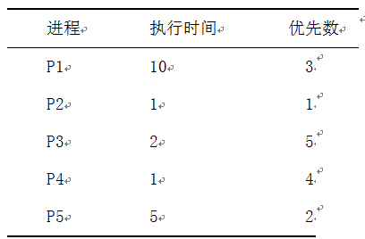
2、假设单道抢占式系统中有以下几个进程，每个进程的执行时间(单位：ms)和优先数如下(优先数越小，其优先级越高)：
如果在0时刻，各进程按P1、P2、P3、P4、P5 的顺序同时到达，忽略进程调度切换等辅助时间，试回答下列问题：当系统分别采用
(1)先来先服务调度算法；
(2)抢占式优先级调度算法；
(3)时间片轮转算法(时间片为1ms)。
在使用以上各种算法的情况下，分别求各进程的开始运行时间、完成时间、平均周转时间以及平均带权周转时间

Slide 157
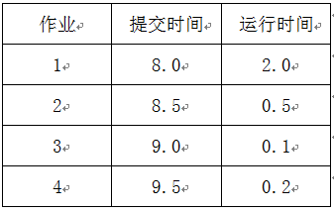
3、假设有 4 道作业，它们提交的时刻及执行时间由下表给出，计算在单道程序环境下，采用先来先服务调度算法、最短作业优先算法、最高响应比优先算法的平均周转时间和平均带权周转时间，并指出它们的调度顺序。

Slide 158
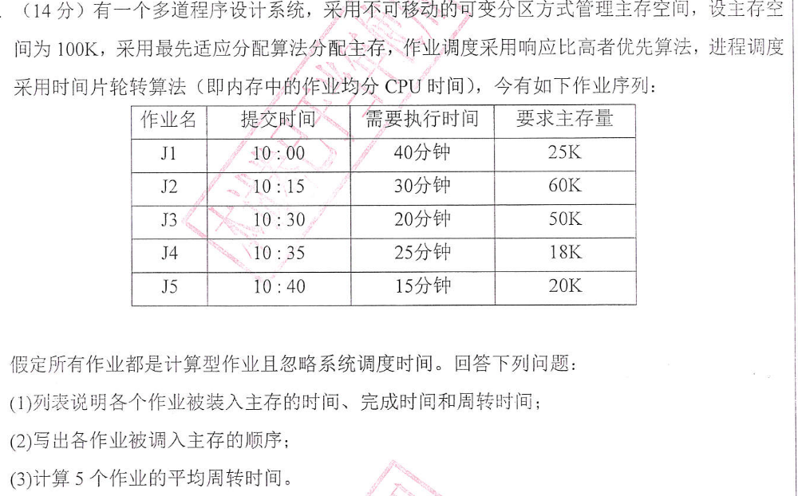
4、

